Slide 1
アダプタ有り無しの金庫の比較写真

Slide 2
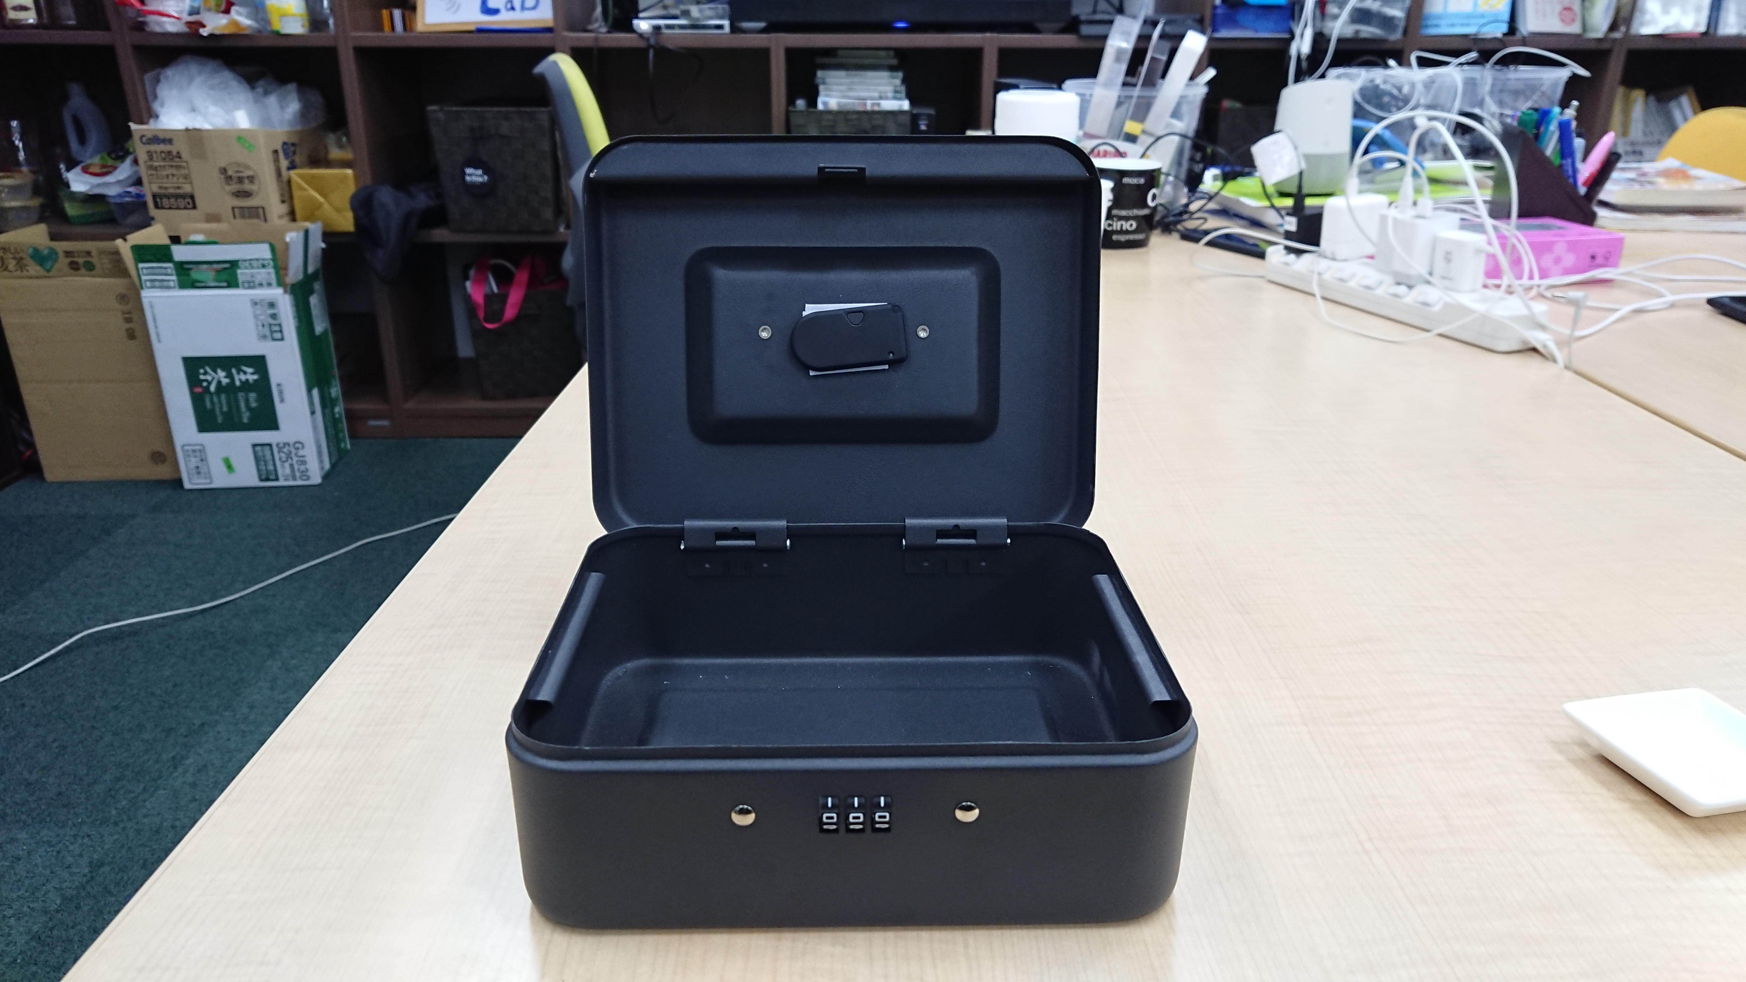
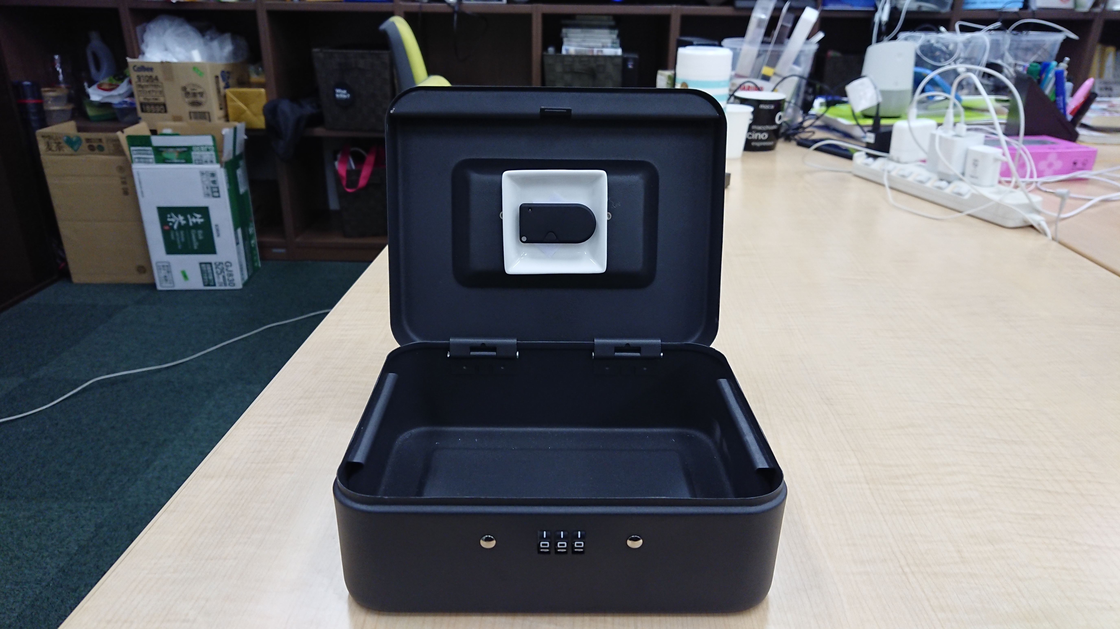
指向性アダプタ無し
指向性アダプタあり

Slide 3
ビーコン取り付け位置の違いによる
電波波形の比較画像

Slide 4
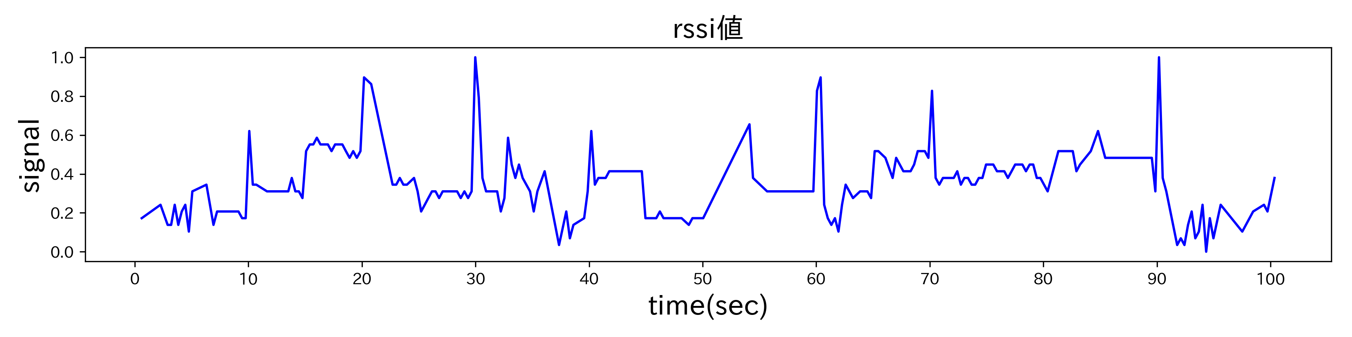
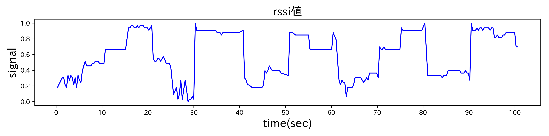
金庫の中にビーコンを付けた場合
蓋の裏にビーコンを付けた場合

Slide 5
冷蔵庫に設置したビーコンの写真

Slide 6
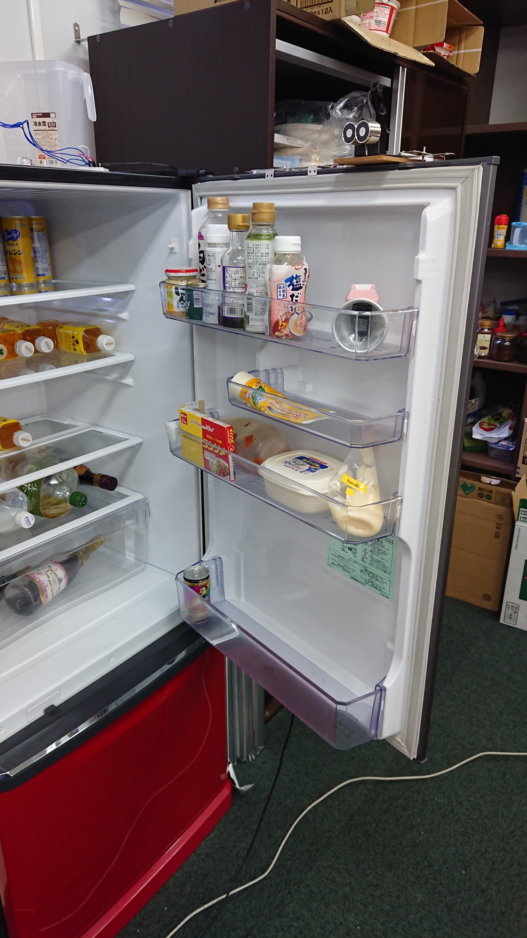
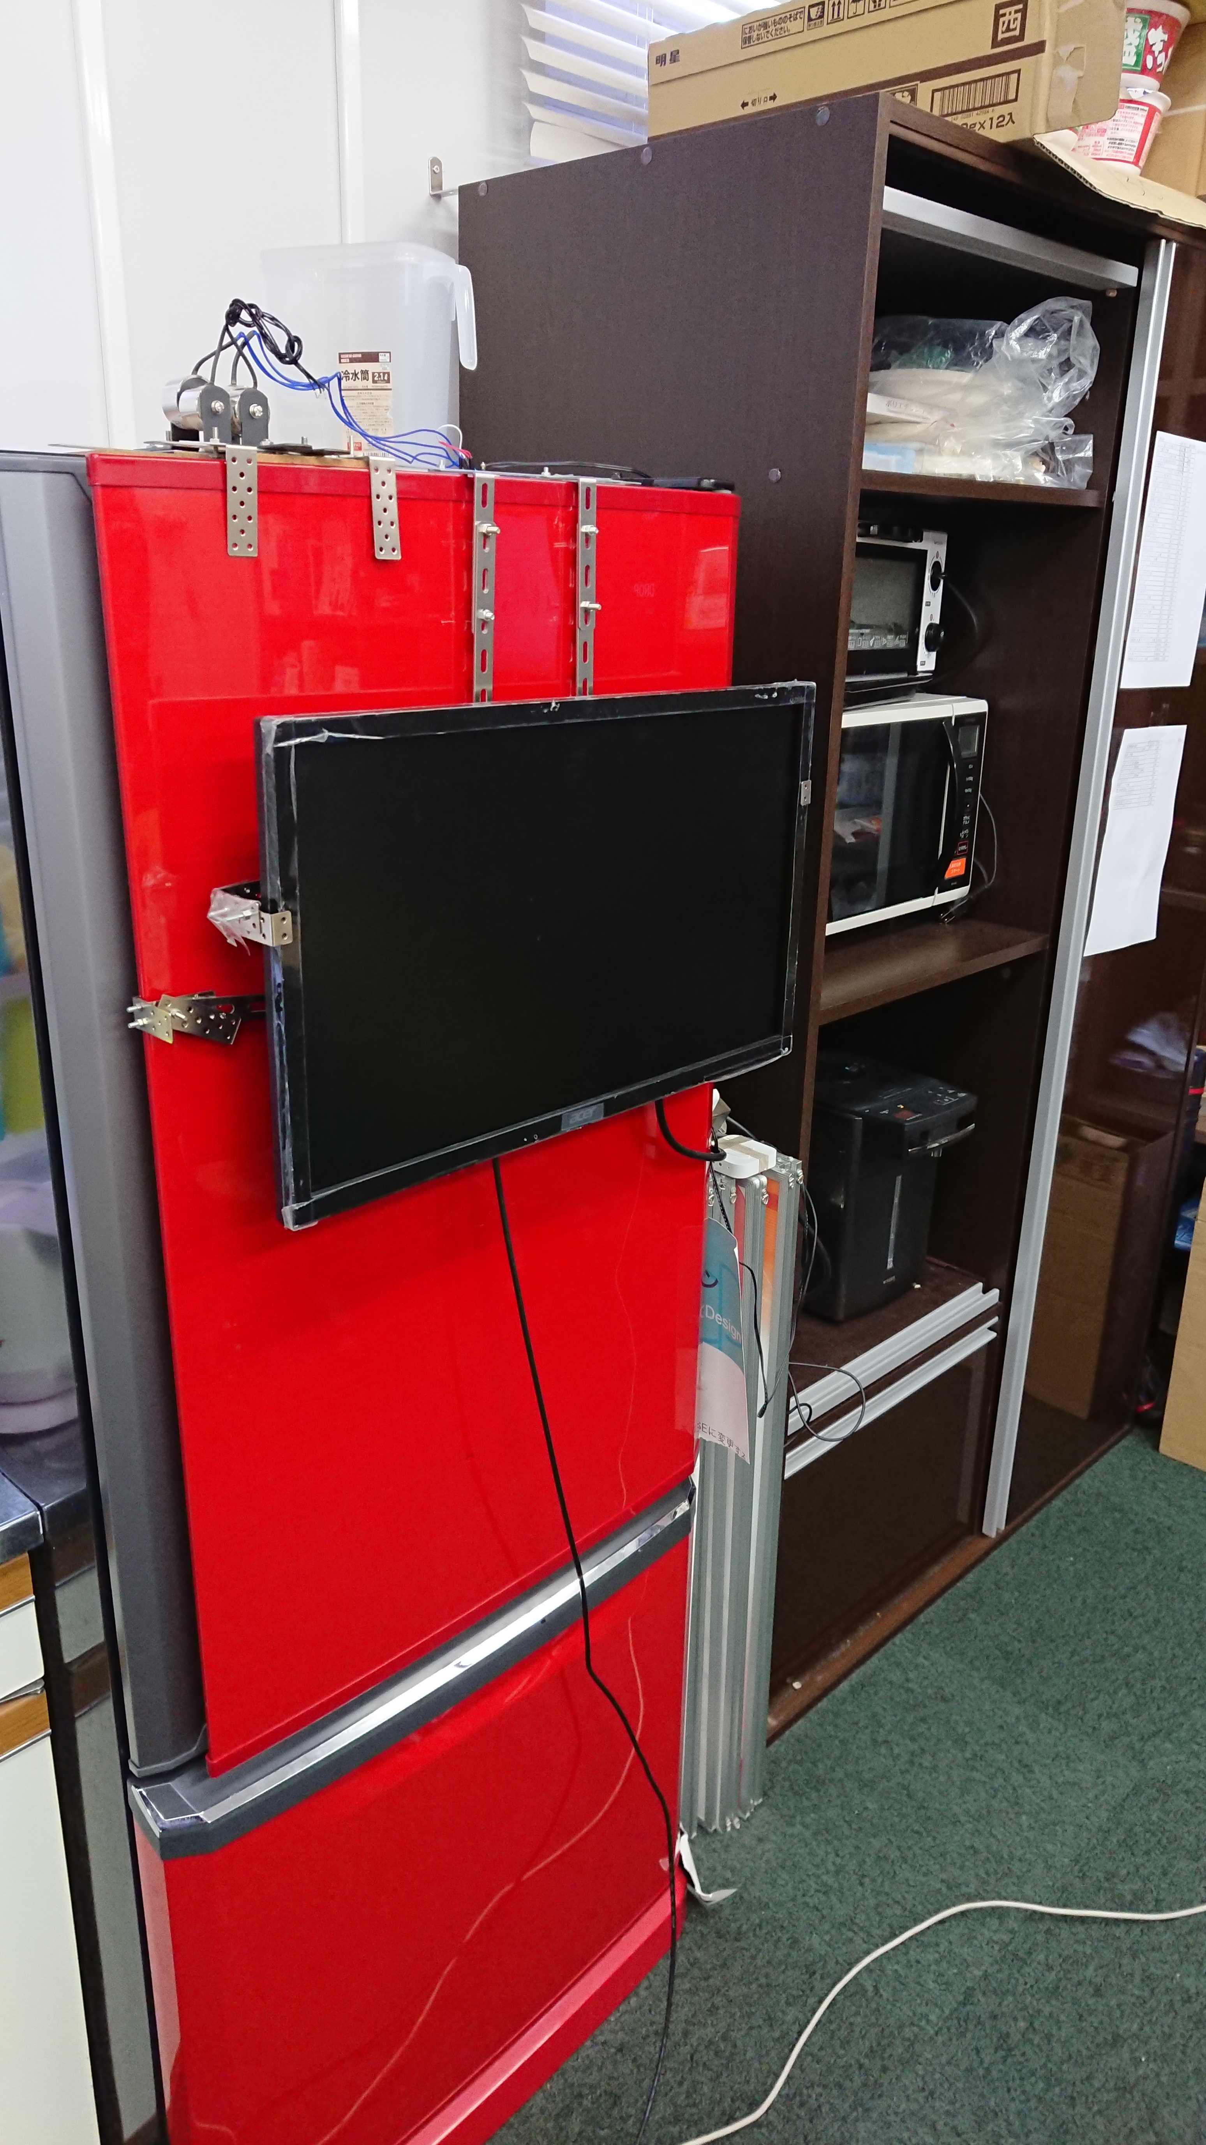
閉
開

Slide 7
ローパスフィルタの
適用前と適用後の比較グラフ

Slide 8
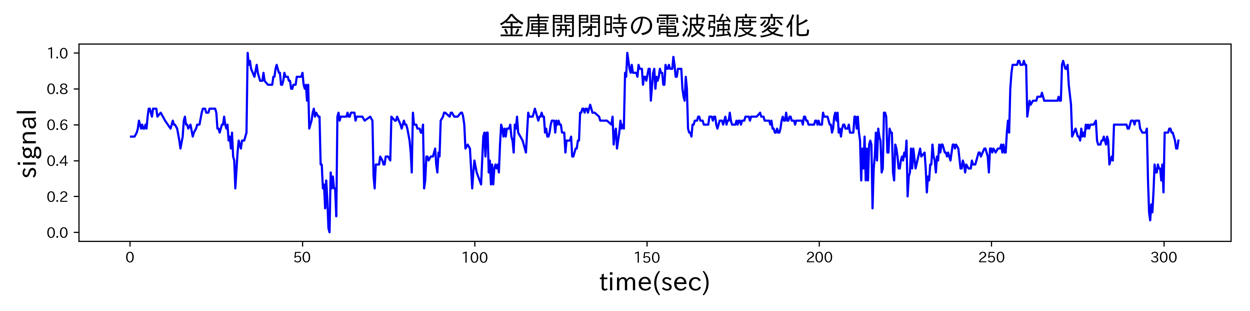
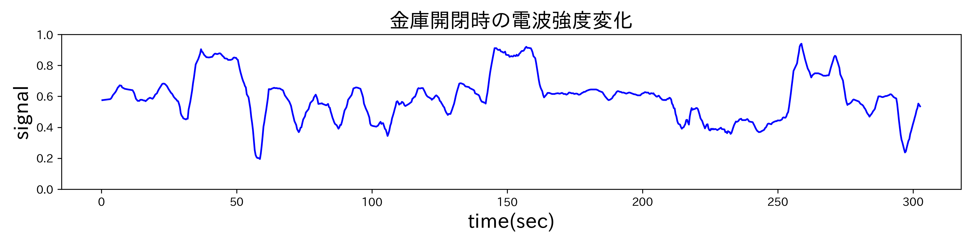
ローパスフィルタ適用前
ローパスフィルタ適用後

Slide 9
室内の間取り図

Slide 10
机
冷蔵庫
受
信
機
机
机
本
棚
机

Slide 11
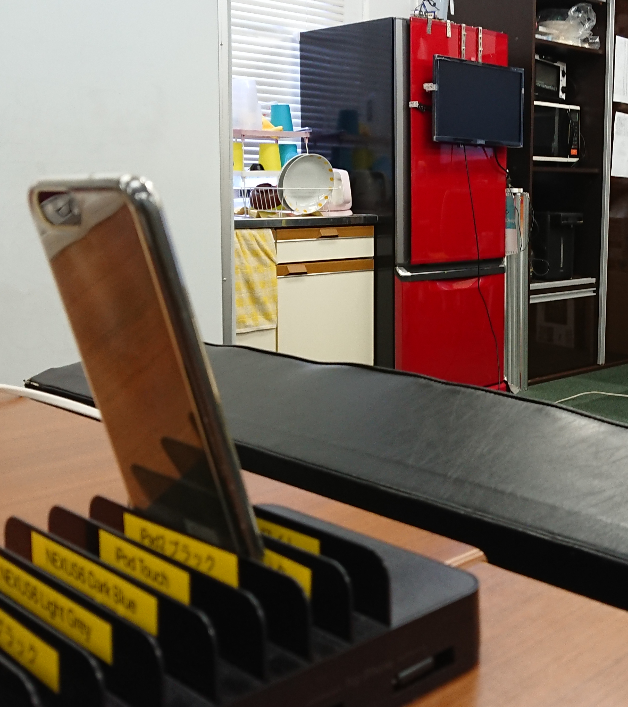
冷蔵庫 →
← 受信機

Slide 12
冷蔵庫の評価実験のグラフ

Slide 13
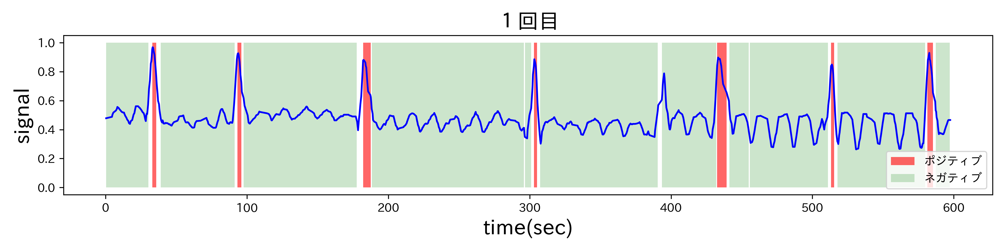
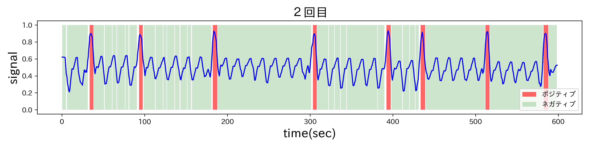
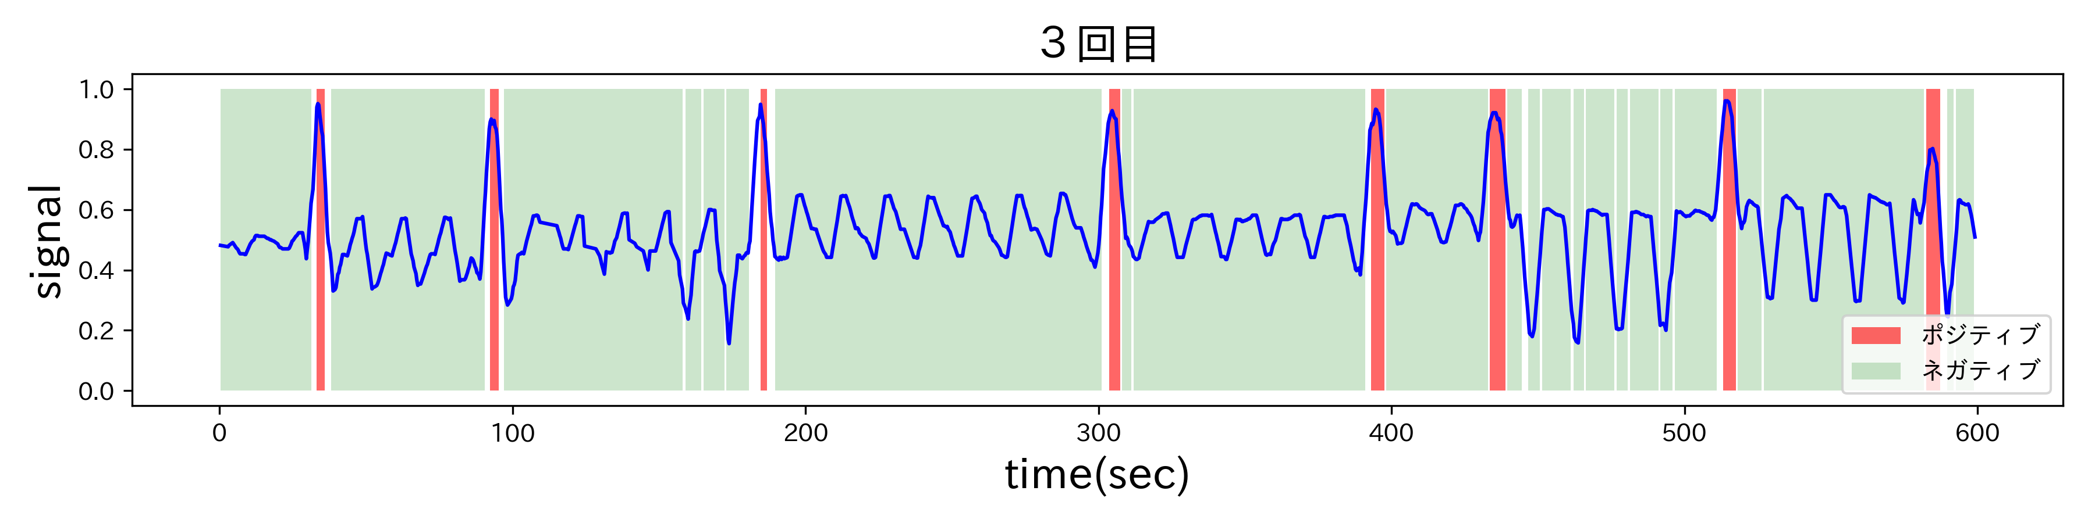

Slide 14
金庫の評価実験のグラフ

Slide 15
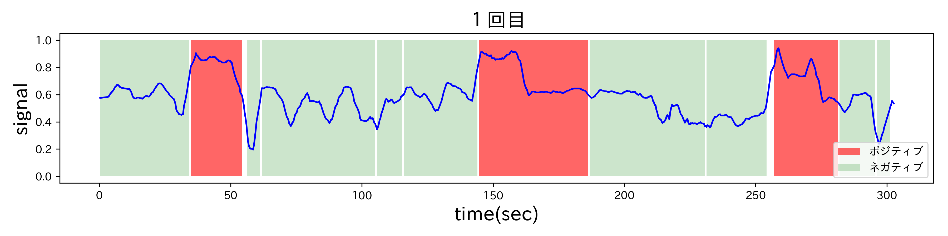
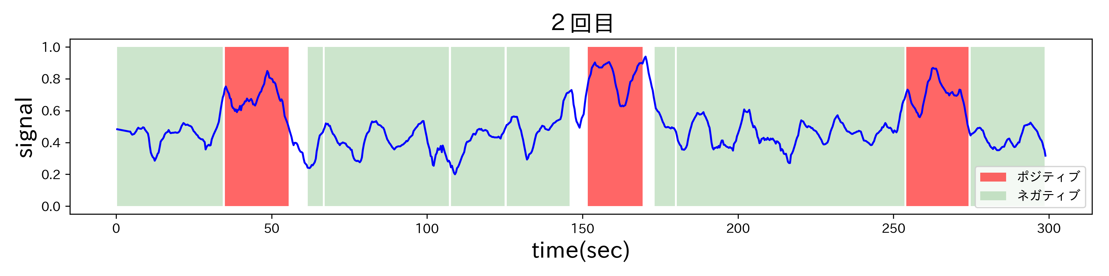
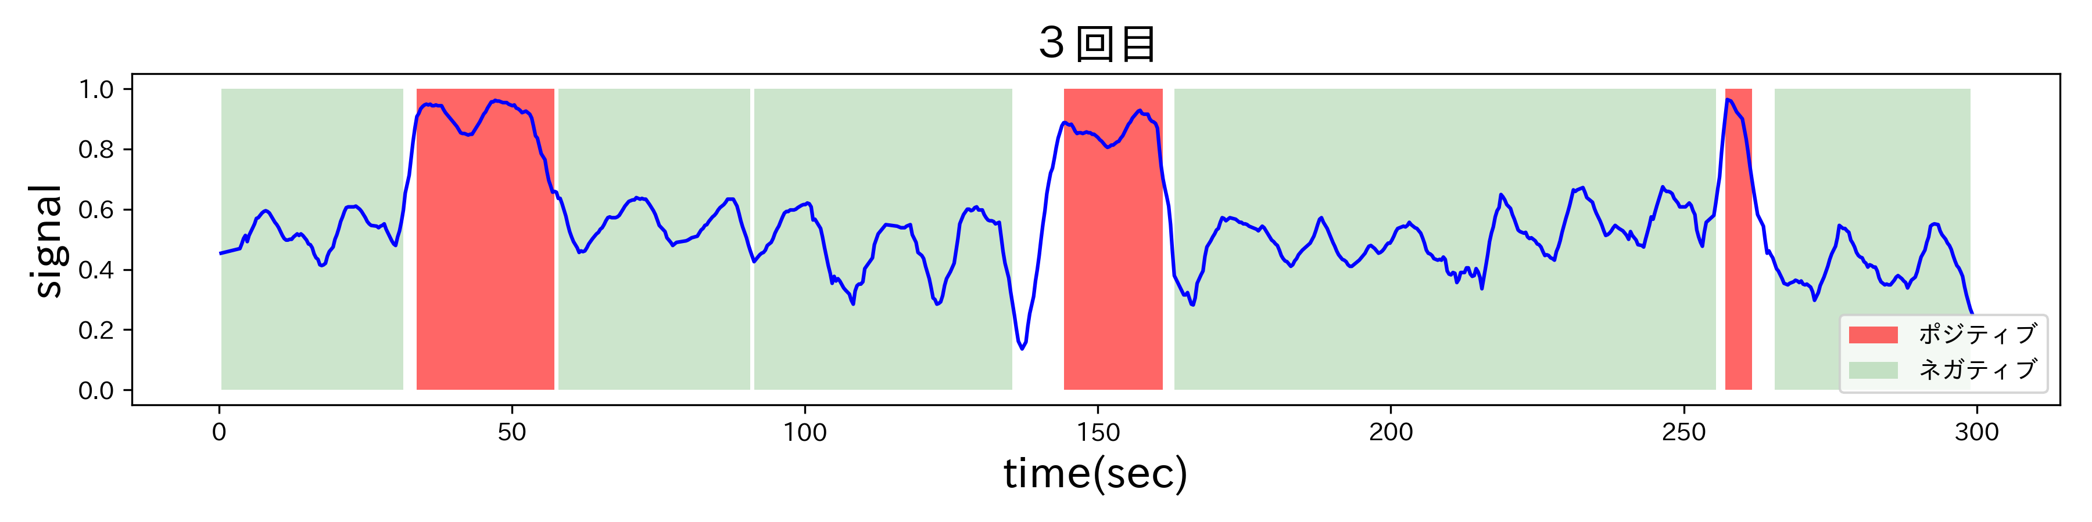
１
2
3
１
2
3
１
2
3

Slide 16
机
冷蔵庫
受
信
機
机
本
棚
机
3
1
机
2

Slide 17
機種毎の精度比較グラフ

Slide 18
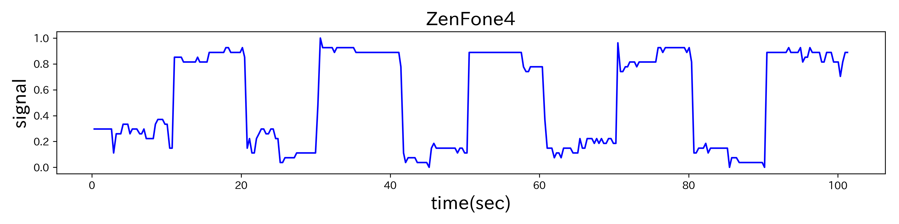
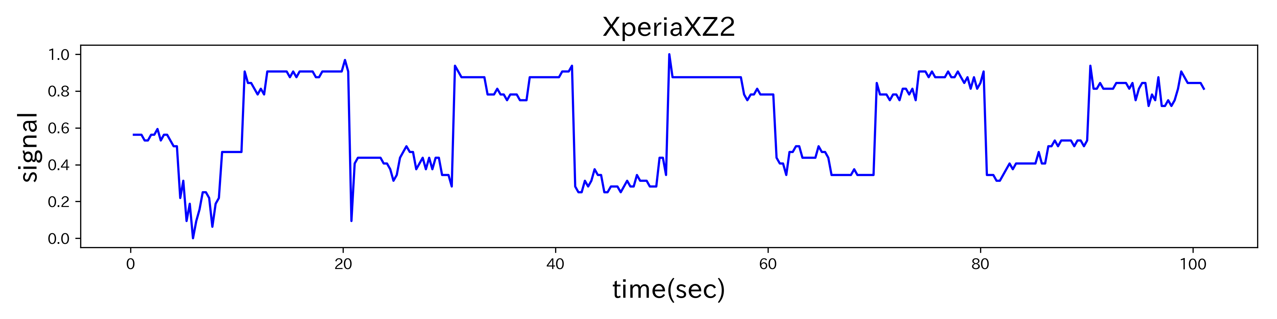
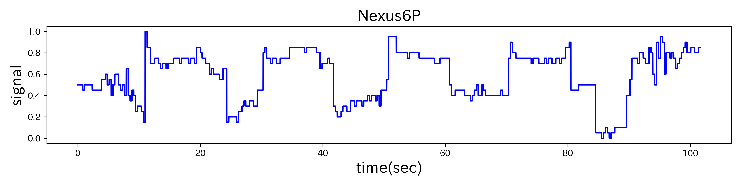
開
閉

